Slide 1
CATARATAS

Slide 2
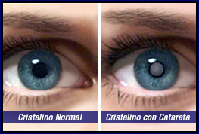
¿Qué son las cataratas?
La catarata es la opacidad del cristalino del ojo.
Cuando vemos algo, los rayos de luz viajan a nuestro ojo a través de la pupila y se enfocan sobre la retina (Una capa de células sensibles a la luz en la parte posterior del ojo), por medio del lente. El lente debe ser transparente con el fin de poder enfocar la luz adecuadamente sobre la retina. La condición de opacidad o enturbiamiento del lente es llamado catarata.

Slide 3
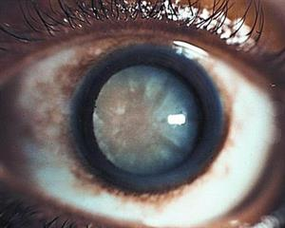
síntomas
Visión borrosa o nublada, indolora;
Mayor dificultad para ver de noche o
con poca luz;
Sensibilidad a la luz y al resplandor;
Presencia de halos alrededor de las luces;
Colores desvanecidos o amarillentos;
La necesidad de usar una luz más clara para la lectura y otras actividades;
Cambios frecuentes en la prescripción de anteojos o lentes de contacto; o
Doble visión en un ojo

Slide 4
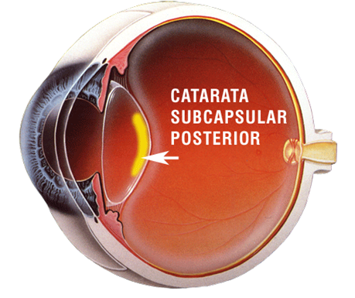
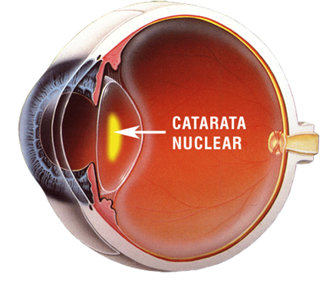
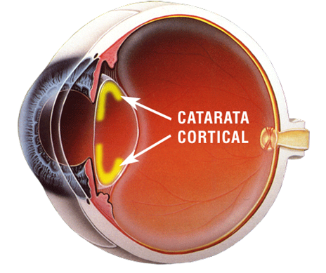
Tipos de cataratas
Catarata subscapular: se da en la parte trasera del cristalino. Las personas con diabetes o que tomen medicamentos con altas dosis de esteroides corren un riesgo mayor de desarrollar este tipo de catarata.
Catarata nuclear: se asienta en la zona central (núcleo) del cristalino. Este tipo de catarata está asociado en mayor medida al envejecimiento
Catarata cortical: se caracteriza por opacidades blancas en forma de cuña que comienzan en la periferia del cristalino y se extienden al centro de forma radial. Este tipo de catarata se da en la corteza del cristalino, es decir la parte que rodea al núcleo central.

Slide 5
Causas de las cataratas
No se sabe con certeza por qué el cristalino del ojo cambia con la edad, formando las cataratas. Sin embargo, investigadores de todo el mundo han logrado identificar factores que posiblemente causen las cataratas o que tengan cierta asociación con el desarrollo de las mismas. Además de la edad avanzada, los factores de riesgo para la aparición de cataratas son:
Rayos ultravioletas solares o de otras fuentes
Diabetes
Hipertensión
Obesidad
Tabaquismo
Uso prolongado de medicación con corticoides
Medicación con componentes de estatina para la reducción del colesterol
Antecedentes de inflamación o lesión ocular
Antecedentes de cirugía ocular
Terapia de reemplazo hormonal
Consumo significativo de alcohol
Miopía alta
Antecedentes familiares

Slide 6
prevención
A pesar de que el tema sobre la posibilidad de prevenir las cataratas es muy polémico, numerosos estudios sugieren que ciertos nutrientes o suplementos nutricionales pueden reducir el riesgo de desarrollar cataratas.
Un estudio de gran escala, en profesionales de la salud de sexo femenino de 10 años de duración, halló que las dietas con alto contenido en vitamina E, carotenoides, luteína y zeaxantina tanto de alimentos como de suplementos, se asocian a una reducción significativa del riesgo a desarrollar cataratas.
Las semillas de girasol, las almendras y las espinacas son una buena fuente de vitamina E. Para el consumo de luteína y zeaxantina se recomienda la espinaca, col y vegetales de hoja.

Slide 7
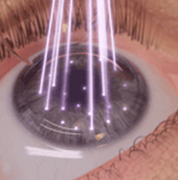
Cirugía

Slide 8
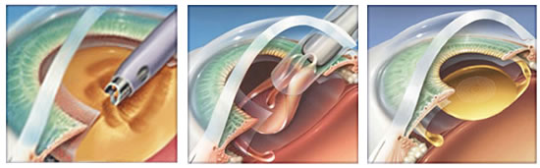
¿Cuán eficaz es la cirugía para las cataratas?
La operación de las cataratas es una de las más comunes en los Estados Unidos. También es una de las más seguras y eficaces. En alrededor del 90 por ciento de los casos, las personas que se operan de las cataratas ven mejor después de la operación.

Slide 9
¿Cuáles son los riesgos de la cirugía para las cataratas?
Como con cualquier operación, la cirugía para las cataratas tiene sus riesgos, como una infección o pérdida de sangre. Antes de la cirugía, el médico le puede pedir que temporalmente deje de tomar ciertos medicamentos que aumentan el riesgo de una hemorragia durante la operación. Después de la cirugía, usted debe mantener su ojo limpio, lavarse las manos antes de tocarse el ojo y utilizar los medicamentos recetados para ayudar a minimizar el riesgo de una infección. Una infección seria puede resultar en pérdida de la visión.

Slide 10
GRACIAS

